Slide 1
Программирование и безопасность баз данных мобильных систем
Лекция 4

Slide 2
SQLite

Slide 3
Характеристики СУБД
архитектура;
носители данных;
SQL/noSQL;
стандарты;
типы данных;
ограничения целостности;
объекты БД;
встроенная процедурная система программирования;
программные объекты;
программные интерфейсы;
типы данных;

Slide 4
SQLite
встроенная, однопользовательская
файловая система: БД – это обычно 1 файл
ограниченный SQL
ограниченный SQL92
не строго типизируемая
есть некоторые объекты (индексы, view)
встроенной системы программирования нет
программные объекты: триггеры
программный интерфейс: библиотека функций

Slide 5

SQLite

Slide 6
SQLiteOpenHelper
Создание, открытие и обновление базы данных
Два обязательных метода:
  onCreate() — вызывается при первом создании базы данных
  onUpgrade() — вызывается при модификации базы данных

Slide 7
SQLiteDatabase
Методы
  query() чтение данных
  insert() вставка записей
  delete() удаление записей
  update() обновление записей
  execSQL() выполнение допустимого кода SQL
  rawQuery() выполнение «сырого» запроса

Slide 8
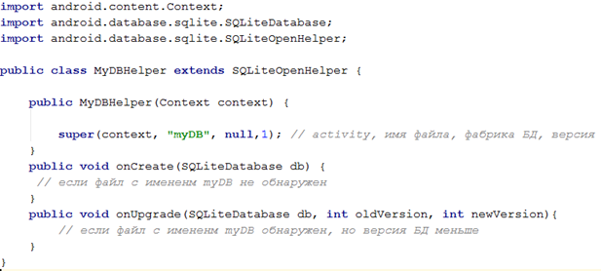
Создание SQLite-базы данных

Slide 9
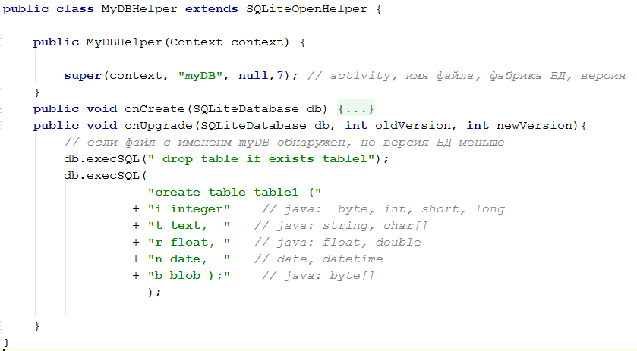
Создание SQLite-базы данных

Slide 10
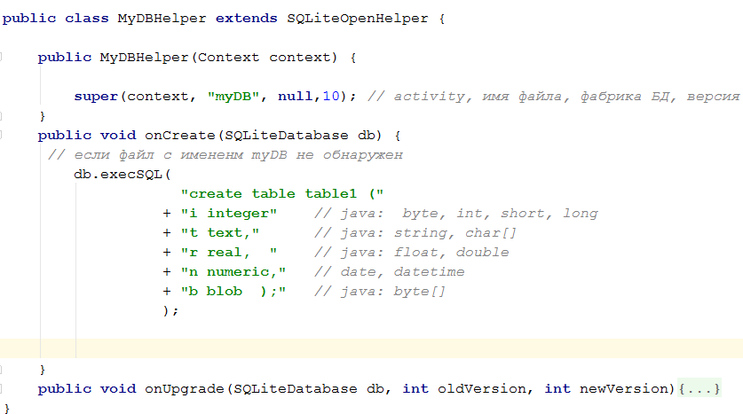
Создание SQLite-базы данных

Slide 11
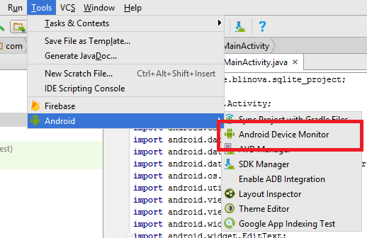
Просмотр файла базы данных в мониторе

Slide 12
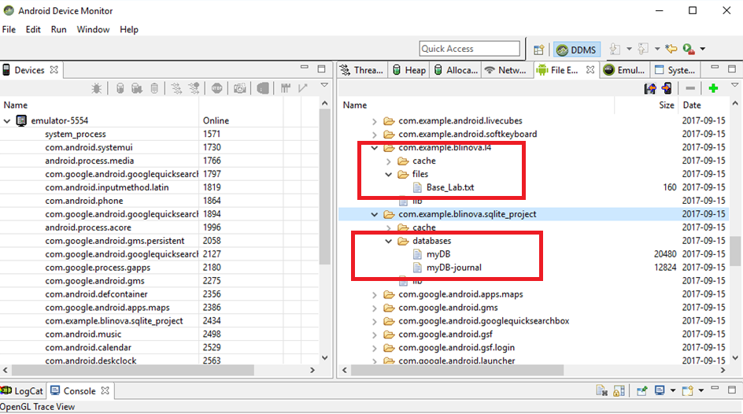
Просмотр файла базы данных в мониторе

Slide 13
ПО SQLite
DbBrowser for SQLite
SQLite Expert Professional
SQLite Studio

Slide 14
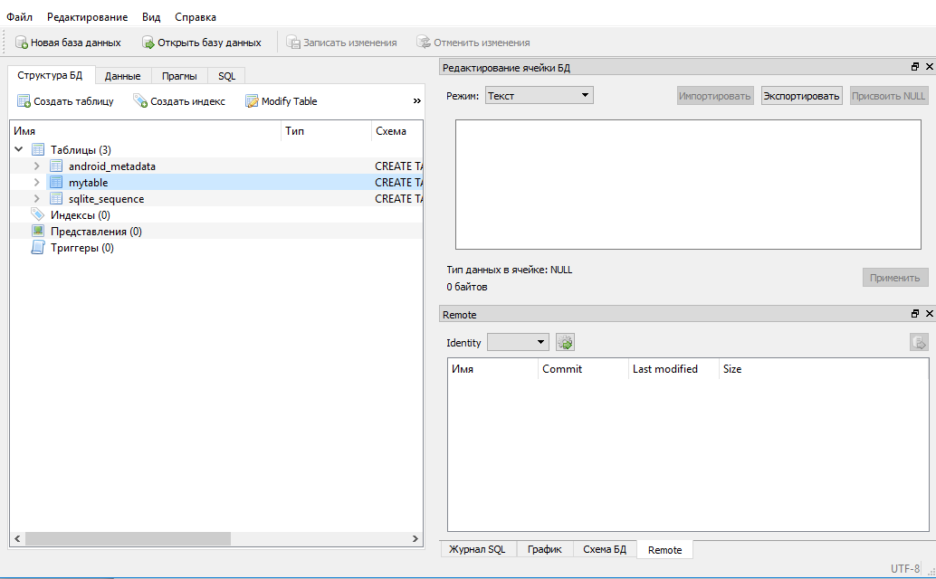
DbBrowser for SQLite

Slide 15
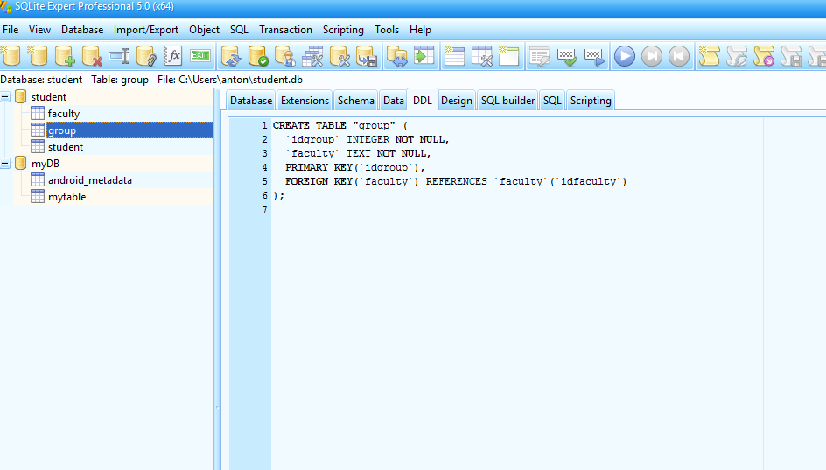
SQLite Expert Professional

Slide 16
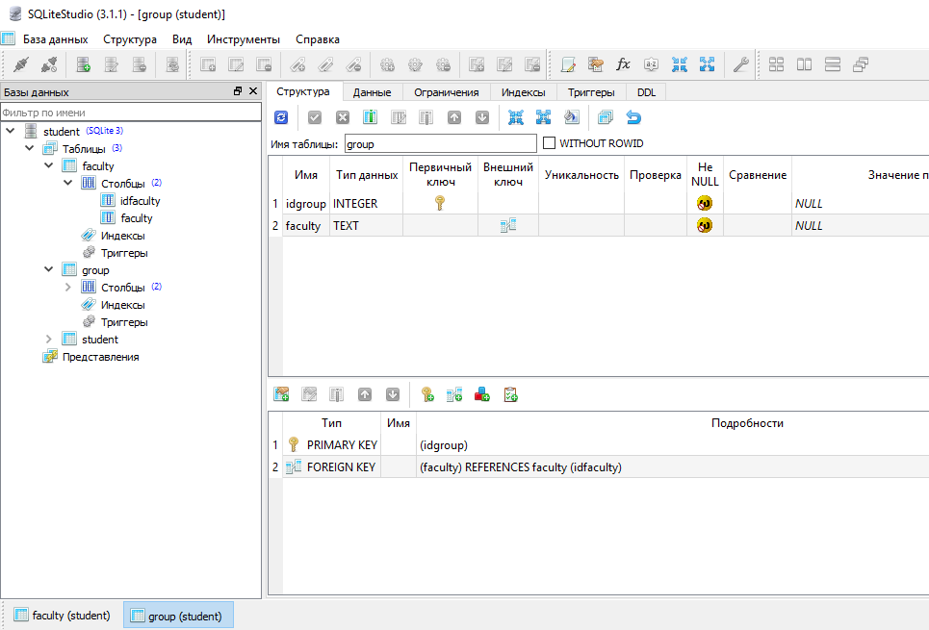
SQLite Studio

Slide 17
Класс хранения
Не типы данных, а класс хранения
В любом классе можно хранить данные любого типа

Slide 18
SQLite классы хранения
NULL (пустое значение)
INTEGER (1,2,3,4,5,8 – байтов, целые числа)
REAL (IEE-752)
TEXT (UTF-8, UTF-16)
BLOB

Slide 19
Аффинированные типы
Аффинированный тип — это тот, который является рекомендуемым для сохраняемых в столбце значений
Не является обязательным
Аффинированность столбца определяется неявно во время создания таблицы при объявлении типа данных, который будет храниться в столбце

Slide 20
Аффинированные типы
Определение столбца содержит:
  TEXT (CLOB, CHAR, TEXT)
  INTEGER (INT)
  REAL (REAL, FLOAT, DOUBLE)
  NONE (BLOB или не указан)
  NUMERIC(в остальных случаях)

Slide 21
TEXT
предназначены для хранения значений с классом NULL, TEXT или BLOB
Если добавить в столбец с аффинированным типом данных TEXT числовое значение, то оно будет преобразовано в строку

Slide 22
NUMERIC, INTEGER, REAL
Могут использоваться для хранения значений всех классов хранения
Если поместить текстовое значение, то SQLite постарается преобразовать его в INTEGER или REAL
Если преобразование не может произойти, то SQLite сохранит значение с классом TEXT
Для REAL – целочисленные значения будут преобразованы в числа с плавающей точкой

Slide 23
BLOB
не предпочитает какой-либо класс хранения
не предпринимает попыток преобразования данных из одного класса в другой

Slide 24
Аффинированные типы
Допустимо сравнивать значения с разными типами данных
Нет булевого типа данных – целые числа 0 (false) и 1 (true)
Нет типа данных даты и времени – хранится тип TEXT в виде строки формата: «YYYY-MM-DD HH:MM:SS.SSS»
  REAL как числа юлианского календаря - число дней с полудня 24 ноября 4714 г. до н.э.
  INTEGER как время Unix - количество секунд с 1970-01-01 00:00:00 UTC.

Slide 25
Операторы сравнения
«=», «==», «<», «<=», «>», «>=», «!=», «<>», «BETWEEN», «IN», «IS», «NOT IN» и «IS NOT»
Значения с классом NULL считаются меньше любого другого значения, даже другого значения NULL
Значение INTEGER или REAL считается меньше, чем значение TEXT или BLOB
При сравнении INTEGER или REAL используется числовое сравнение
Значение TEXT меньше значения BLOB
Сравнение значений BLOB определяется с использованием функции memcmp()

Slide 26
Операторы сравнения
Выражение, которое является ссылкой на значение столбца, имеет такую же аффинированность, как и столбец.
Выражение "CAST (выражение AS тип)" имеет ту же аффинированность
{INTEGER REAL NUMERIC} и {TEXT BLOB} → NUMERIC;
{TEXT} и { } → TEXT;
В остальных случаях преобразование не применяется

Slide 27
Операторы сравнения
Все математические операторы преобразуют операнды в NUMERIC до выполнения операций
Преобразование происходит даже в том случае, если оно необратимое и с потерями
Операнд NULL приводит к пустому (NULL) результату любую математическую операцию
Операнд в математической операции, который не приводится каким-либо образом к числовому и не является NULL, преобразуется в 0 или 0.0.

Slide 28
Операторы сравнения
a BETWEEN b AND c
  a >= b AND a <= c
  в каждом из сравнений применяются различные аффинированности

Slide 29
Класс ContentValues
Используется для добавления новых строк в таблицу
Каждый объект этого класса представляет собой одну строку таблицы и выглядит как ассоциативный массив с именами столбцов и значениями
метод put()

Slide 30
Метод insert()
table — имя таблицы
nullColumnHack — допускается значение null для столбцов;
values —вставляемые данные
возвращает идентификатор _id вставленной строки или -1 в случае ошибки

Slide 31
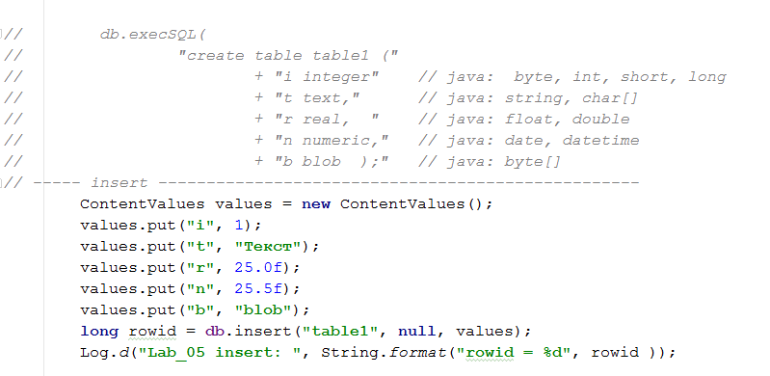
Элементарные SQL-запросы
INSERT

Slide 32
Обновление и удаление
int update (String table, ContentValues values, String whereClause, String[] whereArgs)
int delete (String table, String whereClause, String[] whereArgs)

Slide 33
Параметры
table — имя таблицы
String whereClause — параметр, формирующий выражение WHERE
String[] whereArgs — значения параметра для выражения WHERE

Slide 34
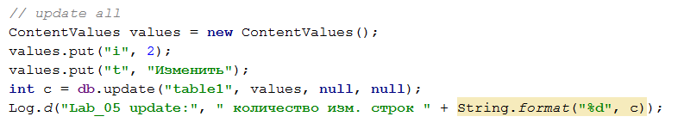
Элементарные SQL-запросы
UPDATE ALL

Slide 35
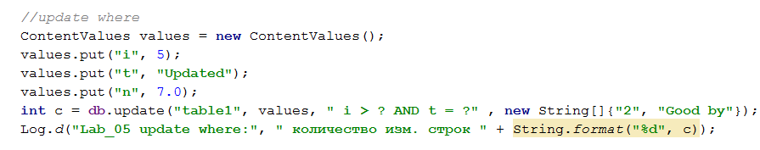
Элементарные SQL-запросы
UPDATE WHERE

Slide 36

Элементарные SQL-запросы
DELETE ALL

Slide 37

Элементарные SQL-запросы
DELETE WHERE

Slide 38
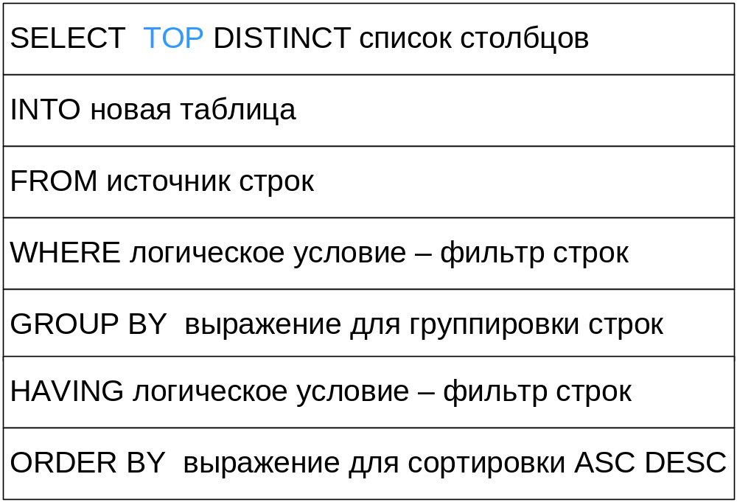
SELECT: последовательность секций

Slide 39
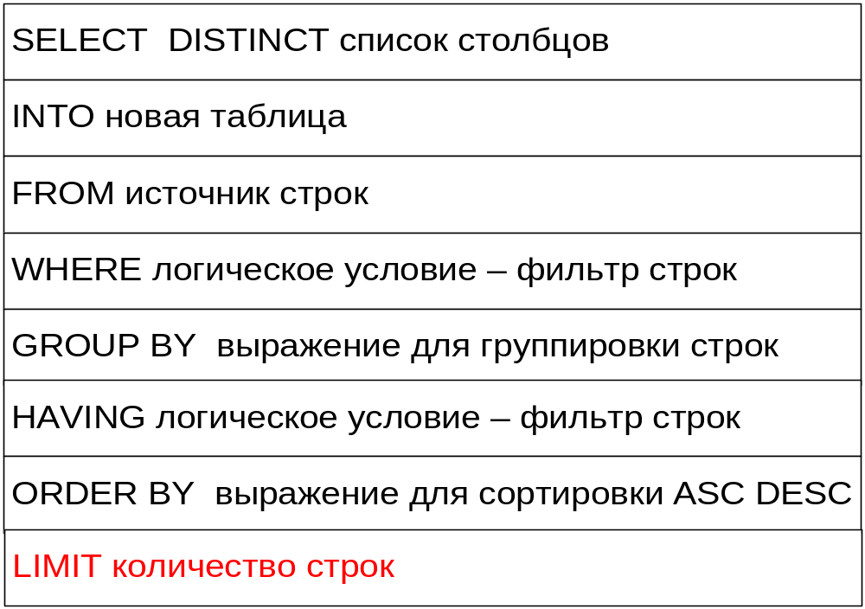
SQLite: последовательность секций

Slide 40
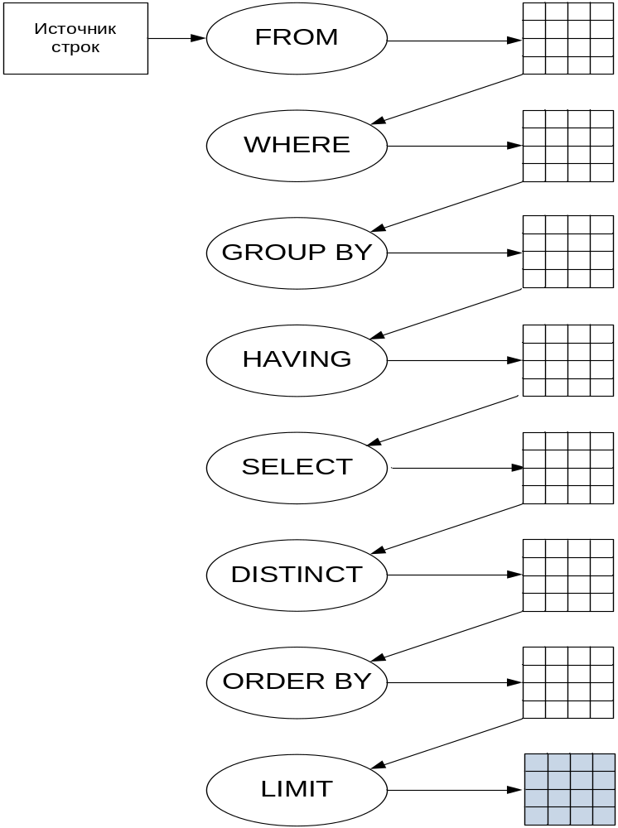

Slide 41
Курсор
Объект Cursor, возвращаемый методом query(), обеспечивает доступ к набору записей
Cursor имеет набор методов для чтения:
  getString()
  getInt()
  getFloat()

Slide 42
Метод query()
table — имя таблицы
String[] columnNames — список возвращаемых полей (массив)
String whereClause — параметр, формирующий выражение WHERE
String[] selectionArgs — значения аргументов фильтра
String[] groupBy - фильтр для группировки, формирующий выражение GROUP BY
String[] having — фильтр для группировки, формирующий выражение HAVING
String[] orderBy — параметр, формирующий выражение ORDER BY

Slide 43
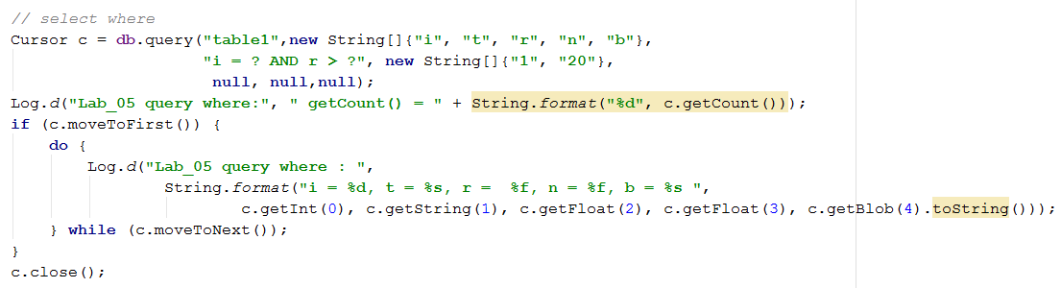
SELECT
SELECT WHERE

Slide 44
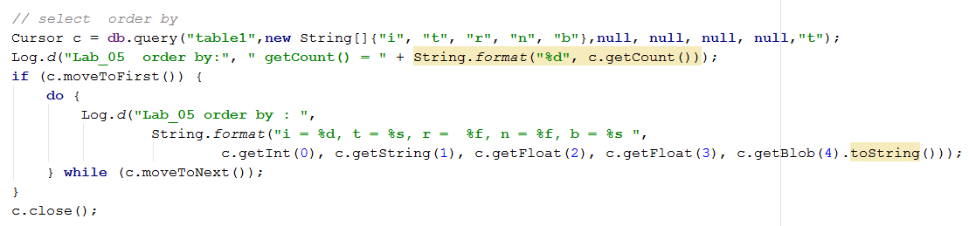
SELECT
SELECT ORDER BY

Slide 45
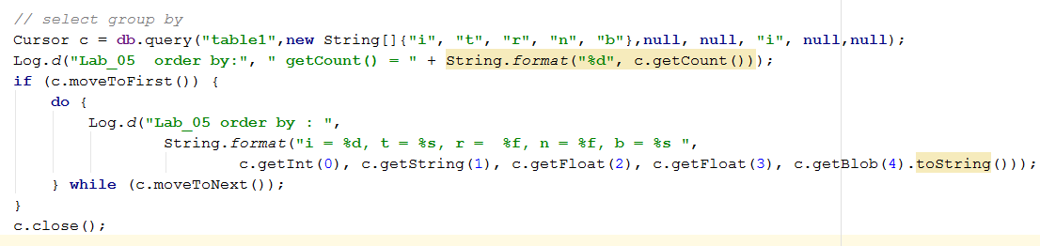
SELECT
SELECT GROUP BY

Slide 46
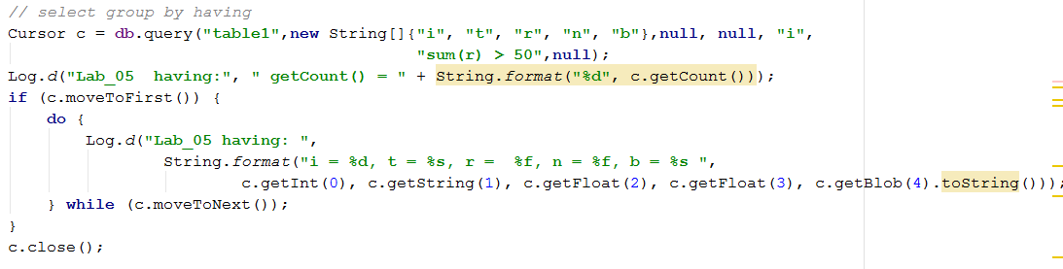
SELECT
SELECT GROUP BY HAVING

Slide 47
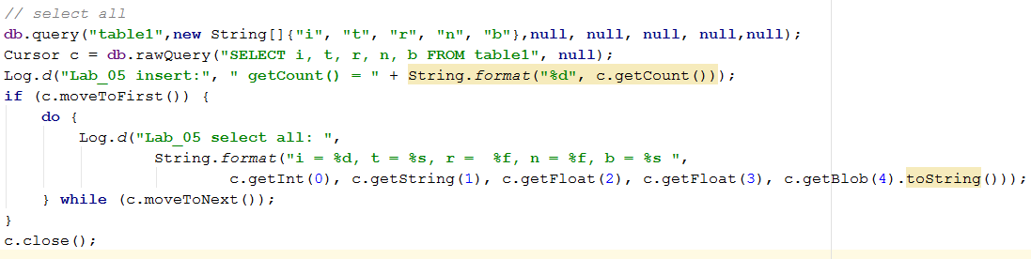
SELECT
SELECT ALL

Slide 48
RAWQUERY
Метод rawQuery() принимает сырой SQL-запрос

Slide 49
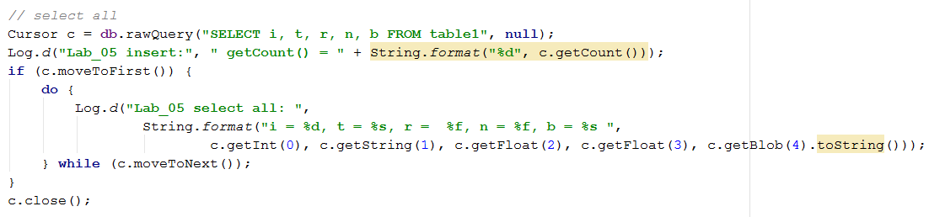
RAWQUERY

Slide 50
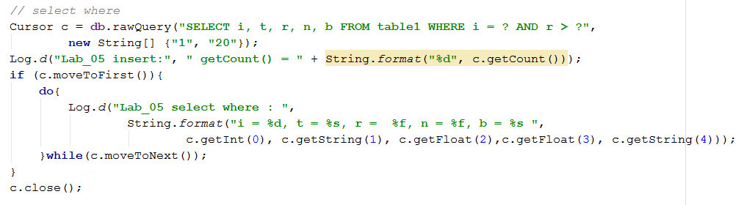
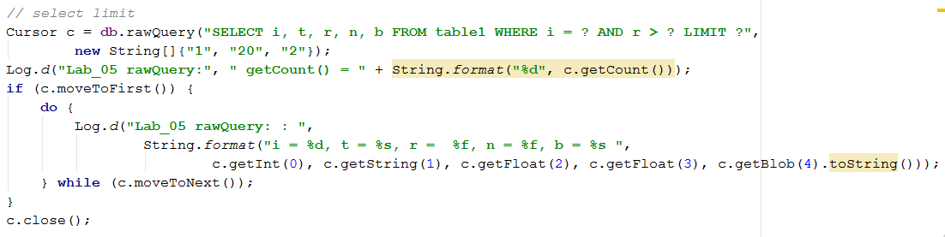
RAWQUERY

Slide 51
Внутренние таблицы
SQLITE_MASTER
SQLITE_SEQUENCE
Таблицы SQLITE_STAT

Slide 52
Вопросы?

